Slide 1
Erhvervspolitik
Når staten fremmer erhvervet

Slide 2
Dagens program
1) Strukturel KKE repetition
2) Erhvervspolitik definitioner og begrænsninger
3) Aktuel brug af erhvervspolitik – artikel
4) Fælles opsamling

Slide 3
Strukturel KKE
Hvordan er Danmarks strukturelle konkurrenceevne?

Slide 4
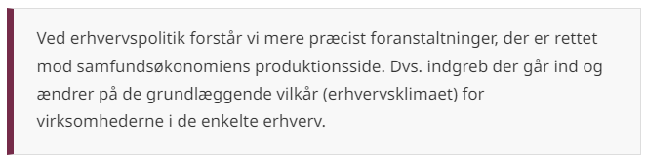
Hvad er erhvervspolitik?
Erhvervspolitikken går ind og påvirker økonomiens udbudsside (virksomhederne).
Lad os lige hurtigt repetere økonomiens udbuds- og efterspørgselssiden, samt hvorfor det er vigtigt.
Finanspolitik, pengepolitik, valutapolitik
Arbejdsmarkedspolitik, erhvervspolitik

Slide 5
Vi har 6 typer af erhvervspolitik vi skal kende
De 4 typer erhvervspolitik hvor staten spiller en direkte rolle og aktivt går ind og påvirker markedskræfter gennem f.eks. statsstøtte, tilskud, afgifter, fradrag o.l.
Defensiv erhvervspolitik
  Støtter erhverv som står overfor strukturelle udfordringer såsom international konkurrence eller faldende efterspørgsel, og derfor er ved at blive udkonkurreret.
  Anvendes ofte for at beskytte arbejdspladser.
  Er ofte en dårlig ide på længere sigt, da man holder liv i en ineffektiv produktion.
Innovationsstrategi
  Det offentlige går i spidsen i skabelsen af et fremgangsrigt erhvervsområde, der kan trække andre erhverv med sig.
  Vi har Danmarks Eksport- og Investeringsfond, som er Danmarks nationale erhvervsfremmende bank som søger at understøtte de erhvervssucceser, der kan gøre Danmark rigere og verden grønnere.
'Picking the winners'-strategi
  Staten støtter de virksomheder, som vurderes at have de bedste fremtidsmuligheder
Strategisk erhvervspolitik
  Staten fremmer aktivt selvforsyning – dvs. indenlandsk produktion - af produkter som kan have stor betydning i tilfælde af store pandemier, krige, politisk boykot og andre geopolitiske begivenheder, der kan bremse vigtige leverancer.

Slide 6
Vi har 6 typer af erhvervspolitik vi skal kende
De 2 typer erhvervspolitik hvor staten ikke spiller en direkte rolle, men indirekte forsøger at
Porter’sk erhvervspolitik
  Skabe gode rammebetingelser for virksomhederne.
  Fremme konkurrence på hjemmemarkedet.
  Højne krav til virksomhedernes produkter.
Liberalistisk erhvervspolitik
  Enhver indblanding fra statens side er skadelig
    Støtte bliver til en sovepude for virksomhederne, og gives er ikke støtte til projekter, vil virksomhederne selv betale for dem som er nødvendige.

Slide 7
Eksempler
Hvilke typer erhvervspolitik er der tale om?
For at komme ud af finanskrisens lave vækst vedtog USA en række finanspolitiske lempelser i form af øgede offentlige udgifter blev målrettet udpegede erhverv – ergo erhvervspolitik.
En del af blev brugt på at støtte elbiler samt udviklingen af batterier til elbiler. Tesla fik glæde af denne støtte. Hvilken type erhvervspolitik er dette?
Ligeledes blev brugt enorme summer på at støtte bilkoncernerne General Motors og Chrysler, som var tæt på at gå fallit. Hvilken type erhvervspolitik er dette?
Som følge af oliekriserne begyndte Danmark allerede i 1980’erne at satse på vedvarende energi.
Staten gav tilskud til vindmøller, igangsatte forskning og lavede lovgivning og regler, der gjorde det lettere at opstille vindmøller. Derudover byggede man enorme vindmølleparker både på land og på havet. Hvilken type erhvervspolitik er dette?
Som vi lærte om i SO4, har både USA og EU sat fokus på at fremme indenlandsk produktion af vitale produkter, hvor man ikke vil være afhængig af udlandet.
Både USA og EU har vedtaget lovgivning om mikrochips, der skal fremme indenlandsk produktion, da man ikke vil være afhængig af (især) Kina. Hvilken type erhvervspolitik er dette?
Vi har altså 6 forskellige typer af erhvervspolitik:
Defensiv erhvervspolitik
Innovationsstrategi
'Picking the winners'-strategi
Strategisk erhvervspolitik
Porter'sk erhvervspolitik
Liberalistisk erhvervspolitik

Slide 8
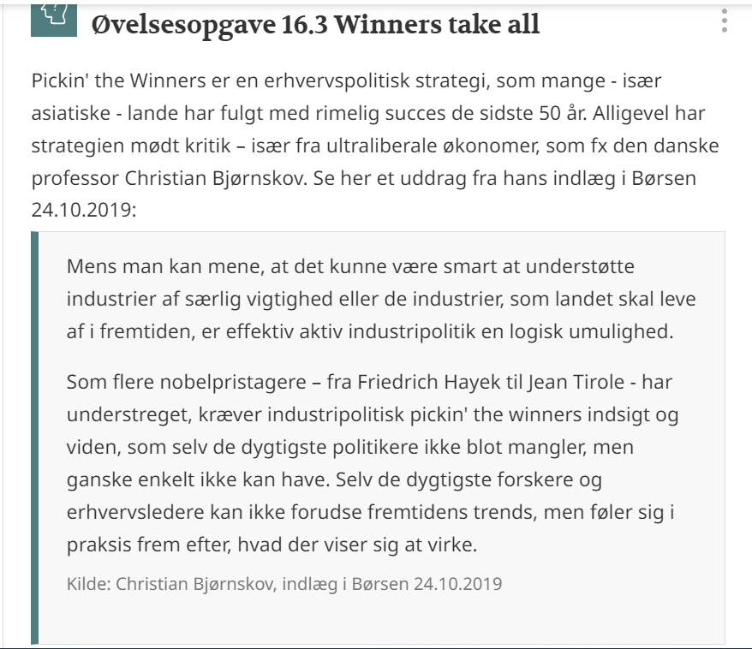
Kort opgave på klassen
Hvad peger Bjørnskov på er en udfordring ved at føre Picking the winners strategien?

Slide 9
Problemer ved at føre erhvervspolitik
Begrænsninger fra EU, WTO og OECD
Man kan let komme til at støtte aktiviteter, som virksomhederne alligevel ville gennemføre under alle omstændigheder.
Man kan let komme til at støtte ineffektive virksomheder, som ‘burde’ være gået fallit.

Slide 10
Hvordan blev Kina kongen af elbilernes verden?

